Slide 1


Slide 2
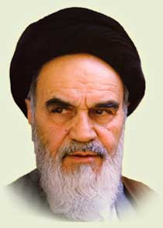
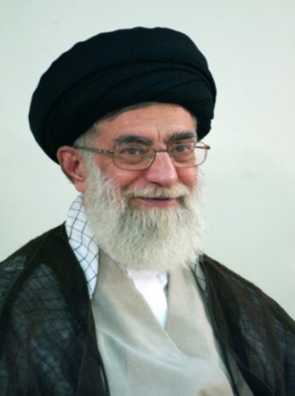
من ورزش را برای همه اعم از زن ومرد واجب می دانم.
امام خمینی (ره)
توصیه مقام معظم رهبری به ورزش همگانی:
نشاط ،سلامت،آمادگی جسمانی ،حوصله کار در سایه ورزش عمومی و همگانی تامین می شود .

Slide 3
اکسیر؟
اکسیر جوانی چیزی نیست جز فعالیت بدنی منظم ومستمری که از آوان کودکی شروع شده وتا سالمندی ادامه یابد.

Slide 4

-چشم اندازVision
Physical activity is a value and an integral and essential part of life
among Iranian society
روزی را شاهد خواهیم بود که همه ایرانیان فعالیت بدنی کافی و منظم دارند و در محیط زندگی، کار و تفریح آنها، امکانات و شرایط لازم برای انجام فعالیت بدنی فراهم است."

Slide 5
شیوع کم تحرکی در استان(شهری- روستایی، مرد- زن)

Slide 6
شیوع کم تحرکی

Slide 7
شیوع چاقی

Slide 8
شیوع چاقی

Slide 9
شیوع اضافه وزن

Slide 10
شاخص اضافه وزن

Slide 11
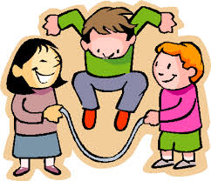

Slide 12
تعريف فعاليت بدني و ورزش
به هرگونه حركت بدن كه در اثر انقباض و انبساط عضلات اسكلتي بدن ايجاد می‌شود و نيازمند صرف انرژي است، فعاليت بدني گفته مي‌شود.
ورزش نوعي فعاليت بدني سازماندهي شده است كه با هدف بازي و سرگرمي، توانايي بيشتر، تندرستي و يا تناسب بدني و به صورت حركات منظم، مكرر و يا برنامه ريزي شده انجام مي‌شود.
فعاليت بدني با شدت متوسط به بالا و به صورت منظم حداقل پنج بار در هفته موجب کسب بیشترین اثرات بر سلامت جسمانی و روانی مي‌شود.

Slide 13
اثرات مثبت فعالیت بدنی بر بدن
تأثیر بر دستگاه اسكلتي عضلاني
آرتروز، شایع‌ترین بیماری مفصلی در انسان است. چاقی عامل خطر مهمی برای آرتروز مفصل ران و زانو محسوب می‌شود. تحمل وزن اضافی مفاصل را فرسوده خواهد کرد. تحقيقات نشان داده است كاهش وزن به ميزان 10 درصد وزن افراد، باعث كاهش 40 درصد از درد و نشانه‌هاي بيماري آرتروز زانو در افراد بوده، نقش قابل توجهي در افزايش كيفيت زندگي روزمره داشته است. كاهش وزن، فشار اضافی را از روی مفاصل ملتهب برداشته، موجب تخفيف علائم آرتروز شامل درد هنگام حركت، خشكي صبحگاهي و احساس ضعف عضلاني و غيره مي‌شود.
فعاليت بدني كافي و ورزش در کنار تغذیة سالم، بهترین روش برای کاهش وزن است.
يكي از تصورات غلط و متداول بين مردم، مضر دانستن پياده روي و بالا و پايين رفتن از پله براي افراد سالم است. در حالی که فشار بر سطح مفصلي در افراد سالم، باعث تغذيه بهتر سطوح مفصلي و تقويت عضلات اطراف مفصل شده که مانع از سايش و فرسودگي زود هنگام سطوح مفصلي و در نتيجه پيشگيري از آرتروز مي‌شود. باید توجه داشت در افراد مبتلا به آرتروز زانو، پایین رفتن از پله موجب تشدید علائم آرتروز می‌گردد.

Slide 14
اثرات مثبت فعالیت بدنی بر بدن
تاثیر بر سیستم قلبی عروقی
فعاليت بدني مناسب از دو طريق مركزي و محيطي اثرات مفيد و مثبت خود را در بدن اعمال مي‌كند. اثر مركزي آن، موجب قویتر شدن عضله قلب، گنجايش بيشتر و منظم تر شدن ضربان‌ قلب می‌شود. از طرفي اثر محيطي فعاليت بدني مناسب موجب تقويت عضلات شده و با گشاد کردن عروق و افزايش جريان خون، مانع از تنگي عروق در اثر رسوب مواد چربی در داخل رگ‌ها (آترواسكلروز) مي‌شود.

Slide 15
اثرات مثبت فعالیت بدنی بر بدن
تاثیر بر دستگاه گوارش
شناخته شده‌ترین اثرات فعاليت بدني مناسب بر سیستم گوارش، افزایش حرکات روده و جلوگیری از یبوست مزمن است. به همین خاطر در بیماران جراحی شده، پس از بازگشت هوشياري و تثبیت علايم حياتي معمول، بيمار را به راه رفتن تشویق می‌کنند تا حرکات دستگاه گوارش سریع‌تر به حالت عادي بر گشته و از یبوست جلوگیری شود. از عوارض نامطلوب یبوست می‌توان به چاقی، بواسیر، شقاق و حتی سرطان روده بزرگ و رکتوم در هر دو جنس اشاره کرد که به سادگی با فعالیت بدنی قابل پیش‌گیری هستند.
فعاليت بدنی موجب تسریع حركت مواد غذایی در دستگاه گوارش مي‌شود كه سبب خواهد شد جدار مخاطي قسمت‌هاي انتهايي دستگاه گوارش، مدت زمان كمتري در معرض مواد باقيمانده از عمليات هضم باشند. اين مواد در دراز مدت مي‌توانند باعث سرطاني شدن سلول‌هاي دستگاه گوارش شوند.

Slide 16
اثرات مثبت فعالیت بدنی بر بدن
تاثیر بر سلامت روان
مطالعات زيادي نشان داده‌اند كه علائم اضطرابي با فعاليت بدنی منظم كاهش می‌یابند. فعاليت ورزشي منظم با كاهش فعاليت‌هاي پيچيده مغزي همراه است. به همين علت، در پياده روي سريع، يوگا، ورزش‌هاي رزمي و كوهنوردي افراد كاهش فشار روانی و بار عصبي را تجربه مي‌كنند. ورزش و فعاليت بدني در درازمدت موجب افزايش غلبه سيستم پاراسمپاتيك در بدن مي‌شود که اثرات ضد اضطرابي داشته باعث آرامش بيشتر خواهد شد. فعاليت بدني منظم و ورزش موجب بهبود اختلالات خواب و تسهيل در روند به خواب رفتن و پيشگيري از ابتلاء به اضطراب و افسردگي می‌شود.
تاثیر در به تأخیر انداختن پدیدة سالمندی
با افزایش سن، مصرف انرژی پایه کاهش می‌یابد. به ازای هر 10 سال افزایش سن در بزرگسالی، میزان مصرف انرژی پایه حدود 2 تا 3 درصد کاهش می‌یابد که به دلیل از دست دادن تودة عضلانی بدن و افزایش بافت چربی است. ورزش با حفظ تودة عضلانی مانع از کاهش مصرف انرژی پایه می‌گردد.
ساير اثرات مثبت فعاليت بدنی بر بدن
از طریق افزايش قدرت سيستم ايمني و اثرات مفيد رواني موجب كاهش علايم بيماري‌ها مي‌شود.
باعث استحكام استخوان‌ها شده و از ابتلاء به پوكي استخوان (استئوپروز)، به ويژه در زنان جلوگيري مي‌كند.
با حساس کردن سلول‌هاي بدن به اثرات انسولين ضمن پيشگيري از ابتلاء به بيماري قند (ديابت نوع 2)، در بيماران ديابتي باعث كنترل بهتر ميزان قند خون آنها مي‌شود و نيز ميزان نیاز به انسولين و داروهاي ضد قند خوراكي را كمتر مي‌كند.
با اثر مثبت بر روي ميزان چربي خون، موجب كاهش چربي خون مضر (تري گليسريد و تاحدي LDL) و افزايش چربي خون مفيد (HDL) شده و از اين طريق هم به سلامت قلب و عروق كمك مي‌كند.
از ابتلاء به سرطان سينه و رحم ، پروستات و روده پيشگيري مي‌كند.

Slide 17
انواع فعالیت بدنی
انواع فعاليت بدني در زمان كار، استراحت، سرگرمي و تفريح تقسيم مي‌كنند. عده‌اي ديگر، فعاليت بدنی را به سه نوع فعاليت ورزشي، فعاليت براي حفظ سلامتي و كارايي بدن (مانند نرمش كردن و دويدن درجا، طناب زدن) و ديگر فعاليت‌ها تقسيم مي‌كنند. هدف از اينگونه گروه‌بندي فعاليت بدني تلاش براي برنامه ريزي در سبك زندگي در خصوص تأمين يا مصرف انرژي است.
فعاليت بدنی را بر حسب ميزان انرژي مصرف شده در ضمن فعاليت، به انواع: سبك، متوسط و شديد گروه‌بندي كرده‌اند. فعاليت بدنی با شدت متوسط، فعاليتی است که منجر به افزايش تعداد ضربان قلب و دفعات تنفس می‌شود ولی اين افزايش به حدی نيست که مانع صحبت کردن فرد شود. در مقابل، فعاليت بدني شديد، فعاليتی است که در حين انجام آن، فرد به علت افزايش تعداد دفعات تنفس و نفس نفس زدن نمی‌تواند به راحتی صحبت کند

Slide 18
روش ديگر، دسته‌بندی فعاليت بدنی به دو گروه هوازی و بی‌هوازی است:
فعاليت‌هاي هوازي، فعاليت‌هاي با شدت متوسط و مدت نسبتاً طولاني هستندكه گروه‌هاي عضلاني بزرگ را فعال مي‌كنند و براي اجراي آن‌ها نياز به مصرف اكسيژن توسط عضلات بدن است، دويدن، طناب زدن، پياده‌روي تند، شنا، دو آرام و دوچرخه سواري با سرعت كم و متوسط.
اين فعاليت‌ها می‌توانند توانائي عملكرد و تناسب قلبي عروقي را بهبود بخشند و اگر تحت نظر پزشك و حساب شده انجام شوند، مي‌توانند علايم ناشی از بيماري قلبي را كم کنند. انجام اين فعاليت‌ها در بيماران مبتلا به نارسايي قلبي بايد با احتياط و زيرنظر پزشک انجام شود. در اين بيماران، پياده روي، شنا، دويدن آهسته و نيز دوچرخه سواري آرام مناسب تر است.
فعاليت‌هاي غير هوازي، فعاليت‌هايي هستند كه مصرف انرژي بدون دخالت اكسيژن انجام می‌شود. اين نوع فعاليت‌ها براى بيماران مبتلا به نارسايي قلبي مناسب نيست.

Slide 19
ميزان و شدت فعاليت بدني مناسب
براساس نظر سازمان جهانی بهداشت، 30 دقيقه فعاليت بدني با شدت متوسط برای حداقل 5 بار در هفته و يا 25 دقيقه فعاليت شديد حداقل 3 بار در هفته، براي بزرگسالان توصيه می‌شود. البته هرچه ميزان فعاليت بيشتر باشد اثرات مفيد آن بر قلب و عروق بيشتر خواهد بود. در صورت عدم امكان فعاليت براساس تعاريف فوق، رعايت توالي 30 دقيقه به صورت سه دوره 10 دقيقه اي فعاليت بدنی در طول روز نيز تقريبا همان اثرات مطلوب را خواهد داشت.
يكي از راه‌هاي تعيين شدت فعاليت بدني، بررسي تعداد ضربان قلب حين فعاليت است، به طوري كه هرچه ميزان فعاليت شديدتر باشد، ميزان فعاليت قلب براي رساندن خون به عضلات نيز بيشتر خواهد شد.
تحقيقات نشان داده است فعاليت‌هايي كه منجر به افزايش ضربان قلب در محدوده 55 تا 70 درصد ضربان قلب ماكزيمم شوند (فعالیت بدنی متوسط)، در صورتيكه به طور منظم انجام گردند، اثرات مفيد و پيشگيري كننده اي در ابتلاء افراد به بيماري سكته قلبي و بيماري‌هاي ناشي از تنگي عروق قلب خواهند داشت. بطور مثال براي يك آقاي 20 ساله اين مقدار بين 110 تا 140 ضربان در دقيقه و براي يك آقاي 40 ساله بين 99 تا 126 ضربان در دقيقه مي‌باشد.

Slide 20
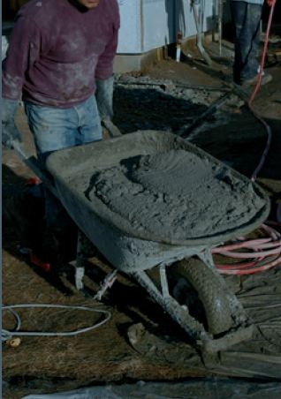

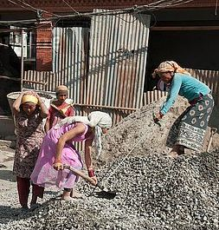
فعاليت بدني شديد در محيط كار

Slide 21
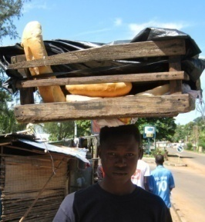

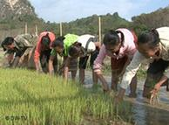

فعاليت بدني با شدت متوسط در محيط كار

Slide 22
علائم فعاليت بدني نامناسب
اگر بيمار در حين فعاليت دچار تنگي نفس زياد، طپش قلب، سرگيجه و تهوع، احساس ناراحتي و درد قفسه سينه شود و يا بعد از انجام فعاليت بدنی دچار خستگي مفرط (از پا افتادن) شود، بايد فعاليت خود را قطع و استراحت كند. در صورتي كه اين علائم بيش از 20 دقيقه طول بكشد يا به طور نامنظم رخ دهد با پزشك خود تماس بگيرد.

Slide 23
مراحل يك جلسه ورزش يا فعالیت بدنی
انجام يك جلسه ورزشي مطلوب شامل سه مرحله است: گرم كردن، مرحله اصلي و سرد كردن. همواره قبل از انجام ورزش اصلي، فرد بايد خود را گرم و آماده کند. در اين مرحله، رشته‌هاي عضلاني قلب با كشيدگي تدريجي آمادگي خود را براي حداكثر كارايي پيدا مي‌كنند تا آماده فعاليت بدنی اصلی شوند.
در مرحله اصلی با انجام فعاليت بدني بيشتر، هم زمان با افزايش كار قلب، عروق خوني موجود در عضلات حركتي متسع می‌شوند تا با ورود خون بيشتر، مواد غذايي و اكسيژن بيشتری برای فعاليت و انقباض فراهم گردد. از طرف ديگر امكان خروج مواد زائد حاصل از سوخت و ساز نيز راحت تر به خارج از عضله منتقل می‌شود.
اگر ورزش بطور ناگهاني قطع شده و مرحله سرد شدن رخ ندهد؟
مواد دفعي ناشي از سوخت و ساز زياد در عضله تجمع يافته، عروق موجود در عضله به دليل عدم فعاليت عضلات و فرمان‌هاي صادره براي فعاليت، شروع به انقباض و تنگ شدن مي‌كنند و در نتيجه مواد زايد (به ويژه اسيد لاکتيک) در عضله می‌ماند به اين حالت کوفتگي عضلات مي‌گويند.
يك جلسه تمرين ورزشي مطلوب، شامل 5 تا 10 دقيقه گرم كردن، 30 تا 40 دقيقه مرحله اصلي فعاليت و 5 تا 10 دقيقه سرد کردن می‌باشد. به عبارتي يك جلسه تمرين درماني يا ورزشي مطلوب بين 40 تا 60 دقيقه، بسته به شرايط جسماني افراد تغيير مي‌كند.

Slide 24
فعاليت بدنی مناسب در گروه‌های سنی مختلف
جوانان و نوجوانان در سنين مدرسه حداقل 60 دقيقه فعاليت بدني متوسط تا شديد داشته باشند. اين مقدار ورزش اثرات مهمي در سلامت جسمي، رواني و اجتماعي افراد جوان دارد.
بطور معمول براي حفظ سلامتي افراد سالمند ميزان حداقل 30 دقيقه فعاليت بدنی با شدت متوسط در 5 روز از ايام هفته توصيه مي‌شود. بسياري از بيماري‌هاي غيرواگير شايع در سالمندان با شركت آنها در فعاليت بدنی منظم، بهبود يافته، ضمن اينكه در افراد سالمندي كه به طور منظم مبادرت به فعاليت بدني مي‌كنند، افزايش توانايي در زمينه‌های تعادل، قدرت، هماهنگي و كنترل عضلات، انعطاف پذيري جسماني و استقامت در فعاليت‌هاي عضلاني رخ می‌دهد

Slide 25
پیشنهادات برای ارتقای فعالیت بدنی در جامعه
اگاهی با مصوبات جهانی ،اسناد بین المللی وبالادستی مرتبط با P.A
اشنایی با اهداف جهانی P.A (کاهش حداقل 10درصد کم تحرکی تا سال 2025)
رسیدن به یک زبان مشترک در سطح کشور در زمینه P.A
اشنایی با پروفسور Fiona Bull و فعالیتهایشان والگو برداری از اقدامات موفق وموثر بین المللی P.A
اشنایی با مصوبات شورای عالی سلامت در زمینه P.A
تلاش برای ارزش گذاری موضوع P.A
اشنایی با نقشی که دستگاههای مختلف دخیل می توانند در زمینه P.A داشته باشند.
لگوهای بین المللی وتلاش برای طراحی لگوی ملی P.A
اشنایی با تحقیقات بین المللی و Cost-effectiveness برنامه P.A (2/3 دلار ارزش افزوده وسود دهی به ازای 1 دلار سرمایه گذاری-امریکا) ارزش افزوده بسیار بالا از نظر اقتصادی اجرای برنامه P.A مطابق تحقیقات بین المللی کاملا توجیه پذیر است.
اشنایی با ظرفیتهای موجود و چگونگی ظرفیت سازی بیشتر در P.A
اشنایی با نقش ، اهمیت و وظایف stock holder های مختلف(ورزش وجوانان-شهرداری-اموزش وپرورش-مسکن وشهرسازی-نیروی انتظامی- صدا وسیما)
برنامه ریزی جهت اجرای جامع برنامه P.A در سطح استان با حضور تمامی دستگاههای مرتبط پس از تدوین برنامه استانی ،تشکیل کارگروه استانی و تصویب برنامه در شورای سلامت استان

Slide 26

Thank you

